Slide 1


АО «АЛМАТИНСКИЙ ТЕХНОЛОГИЧЕСКИЙ УНИВЕРСИТЕТ»
ФАКУЛЬТЕТ «ПИЩЕВЫХ ПРОИЗВОДСТВ»
КАФЕДРА «БЕЗОПАСНОСТЬ И КАЧЕСТВО ПИЩЕВЫХ ПРОДУКТОВ»
ДИСЦИПЛИНА «Организация и планирование научных исследований»
Лекция №14
Классификация и формация задач комплексного образования. Обоснование проектов технических систем
PhD доктор, ассоц проф. кафедры БиКПП
Раб.тел.:8 (727) 396-71-33 (вн. 118)
эл.адрес: sanaazimova@mail.ru

Slide 2
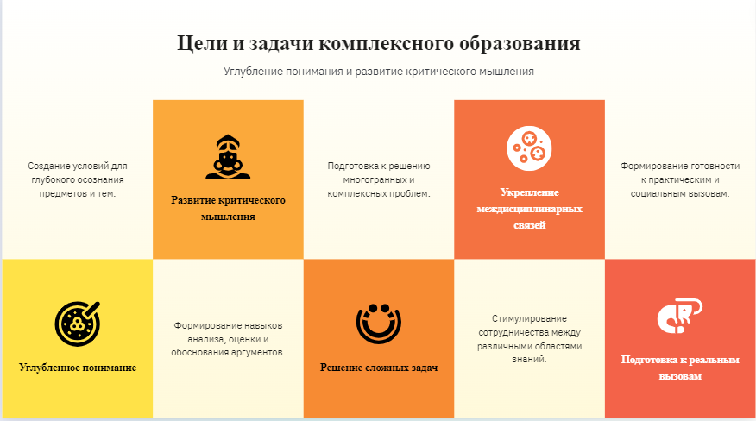

Slide 3


Slide 4
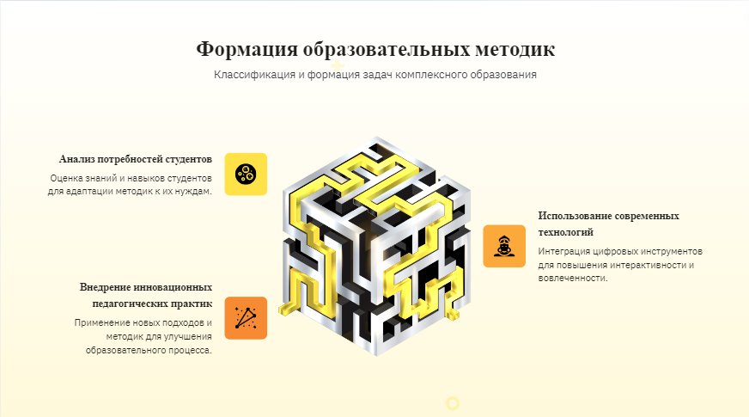

Slide 5
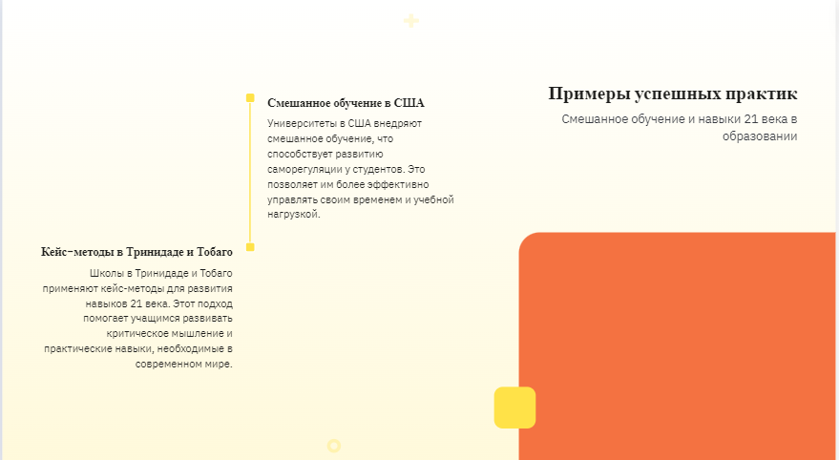

Slide 6
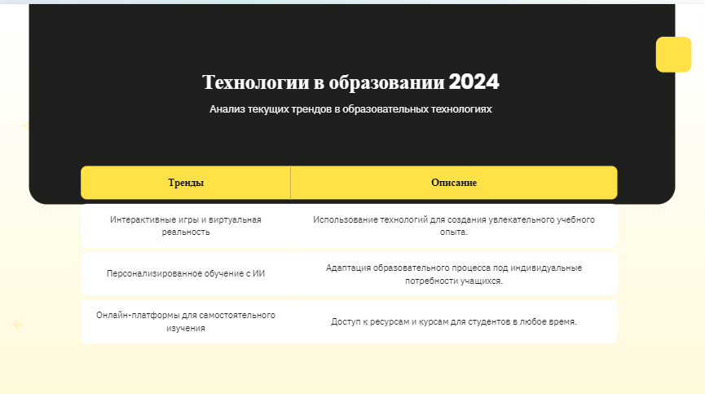

Slide 7
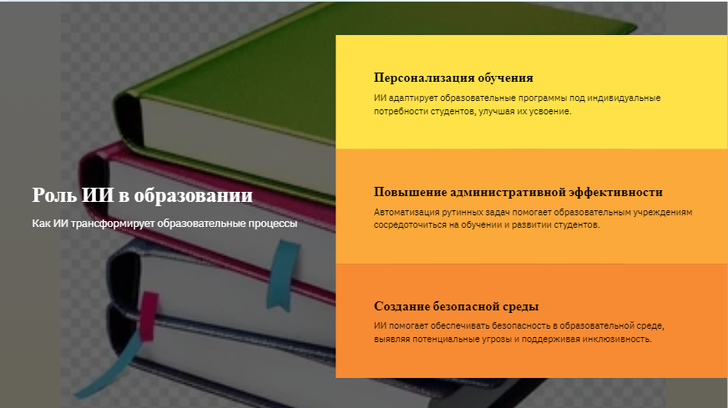

Slide 8
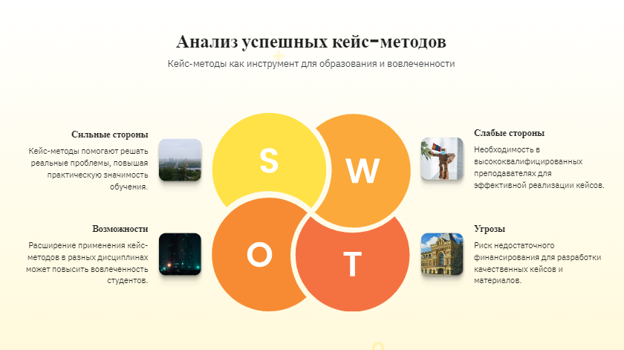

Slide 9
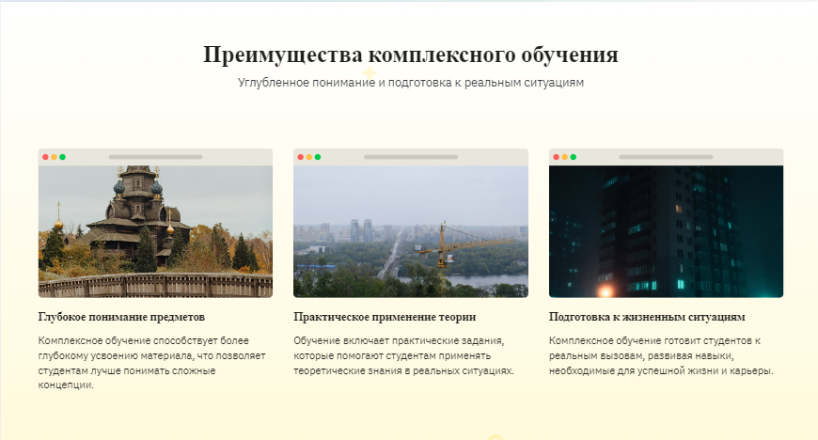

Slide 10
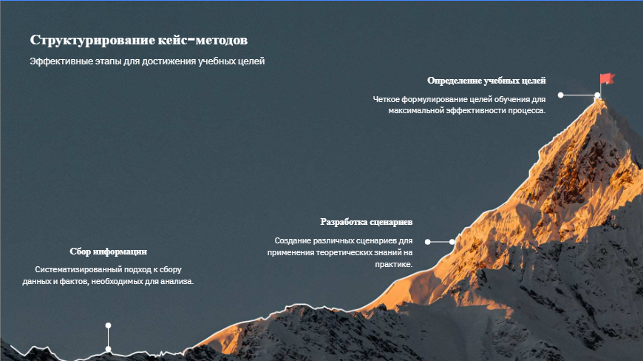

Slide 11
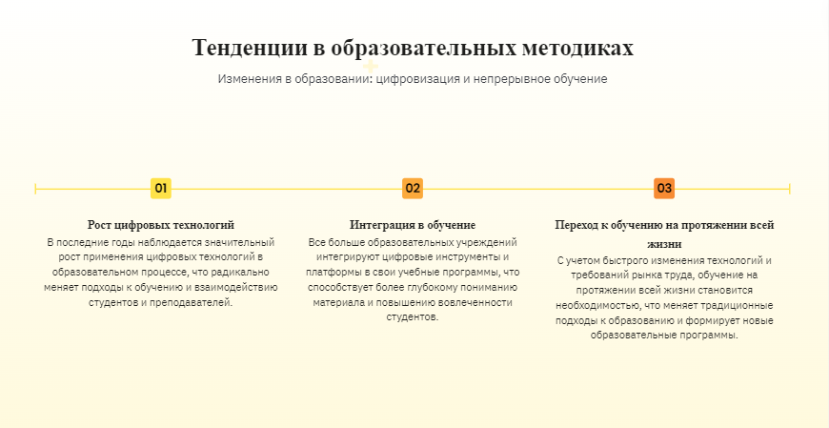

Slide 12
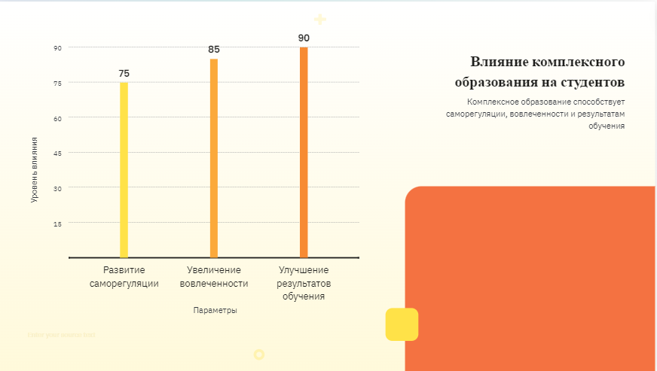

Slide 13
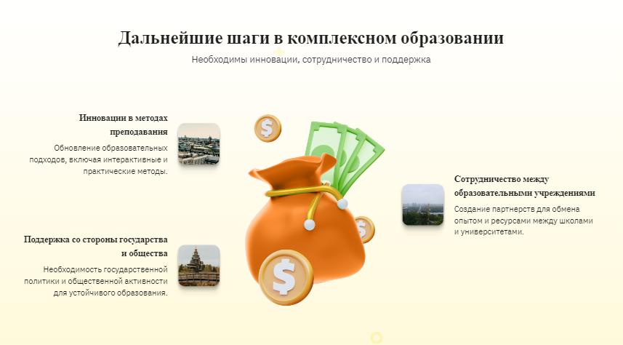

Slide 14
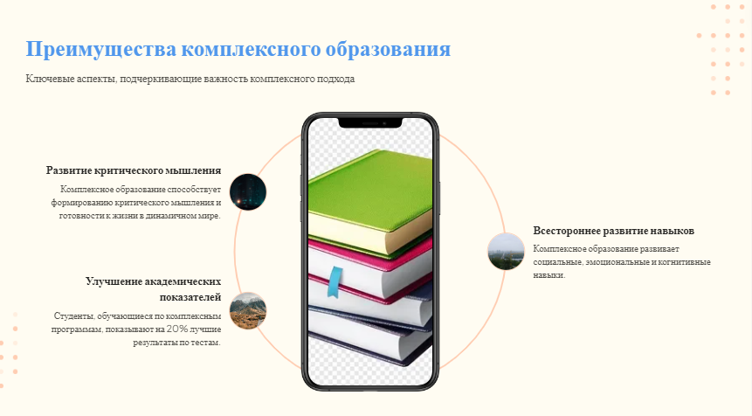

Slide 15
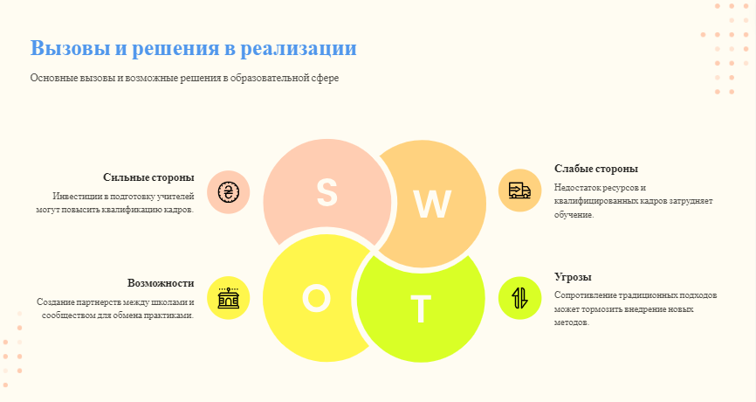

Slide 16
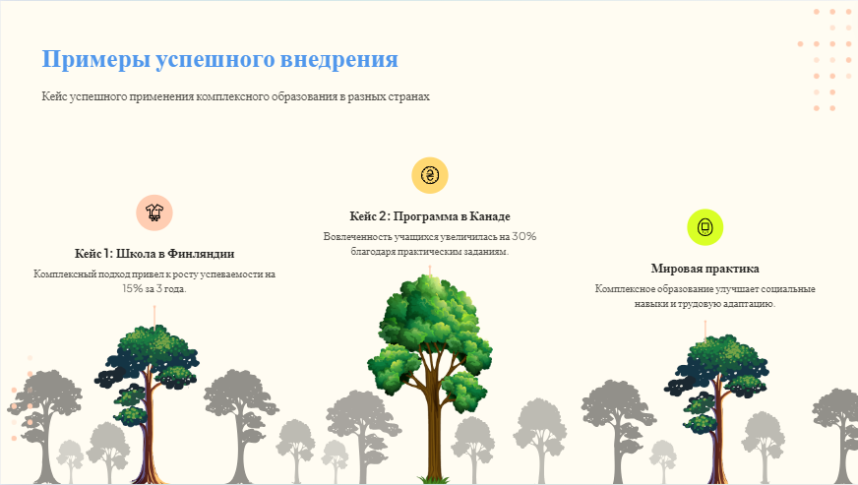

Slide 17

Обоснование проектов технических систем
Следующая глава презентаций посвящена обоснованию проектов технических систем. Мы рассмотрим ключевые аспекты, необходимые для успешной реализации таких проектов.

Slide 18
Этапы обоснования проекта
Анализ потребностей и определение целей проекта.
Формулирование технического задания и требований.
Разработка концепции проекта и вариантов решения.
Оценка технических и экономических показателей.
Выбор оптимального варианта проекта.

Slide 19
Технико-экономическое обоснование
Определение затрат на разработку, внедрение и эксплуатацию системы.
Сравнительный анализ различных вариантов реализации проекта.
Разработка финансовой модели проекта.
Оценка эффективности проекта и окупаемости инвестиций.
Анализ рисков и неопределенностей.

Slide 20
Идентификация потенциальных рисков проекта.
Мониторинг рисков на протяжении всего жизненного цикла проекта.
Оценка вероятности и последствий возникновения рисков.
Планирование мероприятий по управлению рисками.
Разработка мер по минимизации рисков.
Анализ рисков

Slide 21
Выбор технологии
Анализ доступных технологий и их соответствие требованиям проекта.
Сравнение характеристик различных технологий.
Оценка стоимости и эффективности различных технологий.
Выбор оптимальной технологии с учетом технических, экономических и экологических факторов.
Обоснование выбора выбранной технологии.

Slide 22
Учёт экологических аспектов
Оценка воздействия проекта на окружающую среду.
Получение необходимых разрешений и согласований.
Мониторинг экологических показателей на протяжении всего жизненного цикла проекта.
Разработка мероприятий по снижению негативного воздействия.
Соответствие проекта экологическим нормам и стандартам.

Slide 23
Юридическое обоснование
Анализ законодательных и нормативных актов, регулирующих реализацию проекта.
Защита интеллектуальной собственности.
Составление необходимых договоров и контрактов.
Получение необходимых разрешений и согласований.
Учет юридических рисков.

Slide 24
Социально-экономическое обоснование
Оценка социального эффекта проекта.
Анализ воздействия проекта на занятость населения.
Оценка влияния проекта на развитие региона.
Учет интересов различных социальных групп.
Обоснование социальной значимости проекта.

Slide 25
1
Подготовка презентационных материалов.
2
Представление проекта заинтересованным сторонам.
3
Ответ на вопросы и возражения.
4
5
Получение согласования на реализацию проекта.
Заключение договоров и контрактов.
Презентация проекта

Slide 26
Управление проектом
Разработка плана реализации проекта.
Контроль выполнения работ.
Управление рисками и изменениями.
Мониторинг выполнения проекта.
Внесение корректировок в план проекта при необходимости.

Slide 27
Завершение проекта
Завершение проекта
Подведение итогов реализации проекта.
Оценка эффективности проекта.
Подготовка отчетной документации.
Анализ полученных результатов.
Формулирование рекомендаций для будущих проектов.

Slide 28
Итоги
Правильное обоснование проекта технической системы является залогом его успешной реализации. Всесторонний анализ технических, экономических, экологических и социальных аспектов позволит минимизировать риски и обеспечить максимальную эффективность проекта.

Slide 29
Список использованных литератур
1. Организация и планирование научных исследований [Текст/Электронный ресурс] : учебное пособие / И. Э. Сулейменов, О. А. Габриелян, В. В. Буряк, Н. В. Сафонов. - Алматы : Қазақ университеті, 2018. - 336 с.
2. Айешева, Г.А. Основы научно-исследовательской работы [Текст] : учебное пособие / Г. А. Айешева. - HTML5. - Алматы : Альманахъ, 2019. - 139 с. - ISBN 978-601-7543-66-2
3. Абдигалиева, Т.Б. Ғылыми зерттеулердің әдістемесі [Текст/Электронный ресурс] : Оқу құралы / Т. Б. Абдигалиева. - Алматы : Лантар Трейд, 2020. - 137 б.
4/ Пижурин, А.А. Методы и средства научных исследований [Текст/Электронный ресурс] : учебник / А. А. Пижурин, Пижурин А.А.(мл), В. Е. Пятков. - М : Инфра-М, 2018. - 264 с.

Slide 30
Благодарю за внимание!

